Slide 1
Patienten bei prothetischen Behandlungen begleiten
LF 11: Patienten bei prothetischen Behandlungen begleiten
Dr. Nadine Winter, Unterrichtsstundenzahl: 80h
© Landeszahnärztekammer Hessen • Körperschaft des öffentlichen Rechts
Rhonestraße 4 • 60528 Frankfurt am Main • Telefon 069 427275-0 • www.lzkh.de
^{21.09.2026 · Seite 1}

Slide 2
Urheberrecht
Dieses Lernskript ist urheberrechtlich und leistungsschutzrechtlich geschützt. Die dadurch begründeten Rechte, insbesondere die Verwendung, die Entnahme oder die Vervielfältigung der Inhalte dieses Skriptes und deren Speicherung, bleiben, auch bei nur auszugsweiser Verwertung, vorbehalten. Eine Vervielfältigung der Inhalte - auch von einzelnen Teilen - ist im Einzelfall nur in den Grenzen des deutschen Urheberrechtsgesetzes in der jeweils geltenden Fassung zulässig. Zuwiderhandlungen unterliegen den Strafvorschriften des Urheberrechtsgesetzes.

Slide 3
Patienten bei prothetischen Behandlungen begleiten
Prothetik
Zahnersatzkunde: Zahnmedizinisches Teilgebiet
Ziel: Wiederherstellung der:
  Kaufunktion durch Behandlung geschädigter oder
  Ersatz von extrahierten Zähnen,
  Wiederherstellung der Ästhetik im Sichtbereich,
  Wiederherstellung der Sprechlautbildung
Vermeidung von Zahnfehlstellungen:
  Elongation der Antagonisten
  Zahnkippungen

Slide 4
Patienten bei prothetischen Behandlungen begleiten
Arten der prothetischen Versorgung
Teleskopprothesen, Riegelversorgung
herausnehmbar
festsitzend
Kronen zahnlos teilbezahnt
Brücken Totalprothese partielle Prothese
kombiniert
Festsitzend-herausnehmbar

Slide 5
Patienten bei prothetischen Behandlungen begleiten
Voraussetzung zur Herstellung von prothetischen Arbeiten
Die zahnärztliche Abformung stellt das Bindeglied zwischen der zahnärztlichen Praxis und dem zahntechnischen Labor dar
Zukünftig: fortschreitende Digitalisierung der Zahnmedizin (beispielsweise mittels 3D Scanner)

Slide 6
Patienten bei prothetischen Behandlungen begleiten
Verschiedene Abdrucklöffel
Konfektionierte Löffel:
Material:
Kunststoff/Metall
Perforiert/ unperforiert
Mit oder ohne Retentionsrand
Verschiedene Formen für:
Voll-/Teilbezahnung
oder zahnlos
Individuelle Löffel:
Im Labor auf Situationsmodell hergestellt
Material: Kunststoff
Individualisierter Löffel:
Konfektionierter Löffel wird an Patient angepasst:
z.B.: Verlängerung
durch lichthärtende Platten

Slide 7
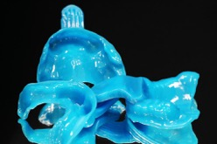
Patienten bei prothetischen Behandlungen begleiten
Verschiedene Abdrucklöffel
Konfektionierte Löffel:
Individuelle Löffel:
Individualisierter Löffel:

Slide 8
Patienten bei prothetischen Behandlungen begleiten
Arten von Abformungen:
Situationsabformung / Anatomische Abformung:
Planungsmodelle, Herstellung I-Löffel, Gegenkiefer, Provisoriumsherstellung
Funktionsabformung:
Abformung mittels I-Löffel bei Totalprothesen oder partiellen Prothesen
Wangen-, Lippen-, und Zungenbewegungen werden während der Abformung durchgeführt, um den Halt der Prothese beim Kau- und Sprechvorhang zu gewährleisten.
Präzisionsabformung / Abformung präparierter Zähne:
Korrektur-, Doppelmisch- oder Sandwichabformung

Slide 9
Patienten bei prothetischen Behandlungen begleiten
Präzisionsabformungen:
Vorbereitung:
  Größe des konfektionierten Abformlöffels (kann individualisiert werden) auswählen oder I-Löffel verwenden
  Haftvermittler auf Löffel auftragen
  Retraktionsmaßnahmen und Blutstillung am Zahnstumpf
einzeitig / zweizeitig: Anzahl der Abformungsvorgänge
einphasig / zweiphasig: Anzahl der Abformmaterialien
Korrekturabformung: zweizeitig / zweiphasig
Doppelmischabformung: einzeitig / zweiphasig
Sandwichabformung: einzeitig / zweiphasig

Slide 10
Patienten bei prothetischen Behandlungen begleiten
Korrekturabformung: zweizeitig / zweiphasig
Vorabformung: knetbares Material = (A-)Silikon
Beschneiden des Vorabdrucks:
Interdentalsepten entfernen + unter sich gehende Stellen + Abflussrillen
Reposition der Vorabformung
Retraktionsfäden werden entfernt
Korrekturabformung mit dünnfließendem Material in Vorabformung und um präparierten Stumpf
Einsetzen des Abdrucks
Aushärtungszeit beachten

Slide 11
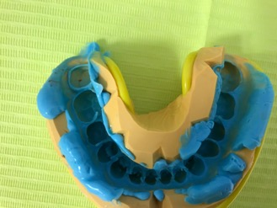
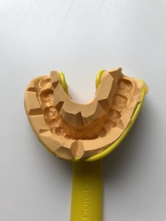
Patienten bei prothetischen Behandlungen begleiten
Korrekturabformung: zweizeitig / zweiphasig
Zweizeitig zweiphasig
Vorabdruck
Abdruck mit
Abflussrillen
Korrekturabdruck

Slide 12
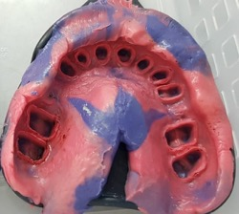
Patienten bei prothetischen Behandlungen begleiten
Doppelmischabformung: einzeitig / zweiphasig
Dünnfließendes Material um präparierten Zahn + gleichzeitiges Befüllen mit zähfließendem Material in Abdrucklöffel.
Beim Einsetzen der Abformung verbinden sich beide Materialien

Slide 13
Patienten bei prothetischen Behandlungen begleiten
Sandwichabformung: einzeitig / zweiphasig
Dünnfließendes Material um präparierten Zahn
Abdrucklöffel mit zähfließendem + dünnfließendem Material
Einbringen des Abdrucklöffels – Verbinden aller Abformmaterialien

Slide 14
Patienten bei prothetischen Behandlungen begleiten
Einteilung der Abformmaterialien
Abformgips,
Zink- Eugenol-Pasten
Elastomere: Silikone,
Polyether
irreversibel
reversibel
starr
Guttapercha, Stents, Kerr
elastisch
Hydrokolloide

Slide 15
Patienten bei prothetischen Behandlungen begleiten
Alginat: irreversibel / elastisch
Anwendung bei Situationsabformungen, Proviabdrucknahme
Bestandteile:
Salze der Alginsäure
Abbindereaktoren
Abbindeverzögerer
Füllstoffe
Geschmacksstoffe und Farbstoffe
Zu beachten:
Mischungsverhältnis beachten
muss regelmäßig durchgeschüttelt werden, ansonsten unterschiedliche Ablagerung schwerer und leichter Inhaltsstoffe
darf nicht feucht gelagert werden (hygroskopisch)
wird mit Wasser von Hand oder maschinell angerührt

Slide 16
Patienten bei prothetischen Behandlungen begleiten
Elastomere: irreversibel / elastisch
Silikon, Polyether, Polysulfid
Anwendung: Funktionsabformung, Präparationsabformung
Eigenschaften: hydrophob (wasserabweisend) : gute Trockenlegung erforderlich
nach Tagen noch ausgießbar
Unterteilung:
light body = dünnfließend
regular body = mittelfließend
heavy body = zähfließend
Putty = knetbar
☞ Verwendung von Latexhandschuhen bei additionsvernetzten Silikonen: Blockiert Katalysator; Abbindereaktion wird verhindert

Slide 17
Patienten bei prothetischen Behandlungen begleiten
Impregum™ (Polyether) irreversibel / elastisch
Anwendung: Funktionsabformung, Präparationsabformung
Eigenschaften: hydrophile Eigenschaften
sehr fließfähig über eine lange Verarbeitungszeit
sollte erst nach 24h Stunden ausgegossen werden. Erst dann ist der Abdruck wieder vollständig zurückgestellt

Slide 18
Patienten bei prothetischen Behandlungen begleiten
Festsitzender Zahnersatz: Kronenversorgung
Indikation:
Natürliche Zahnkrone weitestgehend zerstört, aber erhaltungswürdig
  starke kariöse Zerstörung
  Abrasionen oder starke Erosionen
Erhalt durch Füllungen nicht mehr möglich

Slide 19
Patienten bei prothetischen Behandlungen begleiten
Übersicht der verschiedenen Kronenarten
Komplette Zerstörung der klinischen Krone
Partielle Defekte der klinischen Kronen, nur teilweise Überkronung
Metalle und Keramiken möglich
Verblendkronen
Mantelkronen
Doppelkronen
Vollgusskronen
Reine Metall- vestibulär-verblendet Jacket-Krone Teleskopkronen
kronen vollverblendet Konuskronen
(kombiniert festsitzend / herausnehmbar)
Teilkronen

Slide 20
Patienten bei prothetischen Behandlungen begleiten
Kronenarten
Vollgusskrone: (Seitenzahnbereich)
  Nicht-Edelmetall = NEM (Chrom, Kobalt, Molybdän)
  Edelmetall (Gold, Platin, Palladium)
Metallallergien möglich, trotz guter Biokompatibilität
Oxidierungsprozesse / elektrische Ströme möglich bei gleichzeitiger Verwendung von NEM und Edelmetall im Mund

Slide 21
Patienten bei prothetischen Behandlungen begleiten
Verblendkronen
vestibulär verblendet
Regelversorgung: 15-25
34-44
Zahnumfassendes, oral sichtbares Metallgerüst (NEM/EM) mit vestibulärer Verblendung aus Keramik oder Kunststoff
Problematiken:
Abplatzungen der Verblendmasse möglich
Metallränder sichtbar, wenn Zahnfleisch rückläufig
Ästhetik
Vollverblendet Kronen
Keine Regelversorgung
Zahnumfassendes Metallgerüst, vollständige Verblendmasse in Keramik
ästhetisch hochwertiger
Abplatzungen möglich
Metallränder sichtbar, wenn ZF-Rückgang

Slide 22
Patienten bei prothetischen Behandlungen begleiten
Kronenarten
Mantelkrone (vollkeramische Krone):
Vorteile:
  Höchste Ästhetik
keine Regelversorgung
Problematiken:
  hoher Substanzabtrag nötig, um Mindestmaterialstärke zu gewährleisten
  cave: Pulpa
  aufwändiger Herstellungsprozess
  Bruchanfälligkeit

Slide 23
Patienten bei prothetischen Behandlungen begleiten
Kronenarten
Teilkronen:
Nicht-Edelmetall = NEM (Chrom, Kobalt, Molybdän)
Edelmetall = EM (Gold, Platin, Palladium)
Keramik
partielle Defekte der natürlichen Zahnkrone, keine Vollpräparation nötig
Zahnsubstanzschonende Präparation, umfasst immer die gesamte Kaufläche

Slide 24
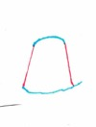
Patienten bei prothetischen Behandlungen begleiten
Doppelkronen:
Kronen bei herausnehmbar-festsitzendem Zahnersatz bei Modellguss- oder Cover-Denture-Prothesen
Geteilte Kronen: Primärteil auf präparierten Stumpf zementiert, Sekundärteil in Prothese verankert präzise Passung
Hoher Zahnsubstanzverlust
Teleskopkrone:
Parallelwandige Primärkrone
Konuskrone:
Konische Wandung der Primärkrone

Slide 25
Patienten bei prothetischen Behandlungen begleiten
Brückenversorgungen:
festsitzender Ersatz von fehlenden Zähnen, durch Präparation der Nachbarzähne
Alternativen: Implantatversorgung, Modellgussprothese, Teleskopprothese

Slide 26
Patienten bei prothetischen Behandlungen begleiten
Brückenspannen:
eine Lücke mehrere Lücken
einspannige Brücke mehrspannige Brücke
Brückengliedgestaltung:
Schwebebrückenglied: liegt nicht auf Schleimhaut auf
Brückenglied mit Pontic: liegt auf Schleimhaut auf
Brückenverankerung:
Auch mit Teilkrone an Pfeilerzahn oder Inlay möglich

Slide 27
Patienten bei prothetischen Behandlungen begleiten
Brückenarten:
Geteilte Brücke bei Pfeilerdivergenzen
Einschub nur bei starkem Beschleifen des Pfeilers möglich
Stabilitätsverlust
Eröffnung der Pulpa
Herstellung eines Brückengeschiebes mit Zementierung
Freiendbrücken / Extensionsbrücken:
endständiges Brückenglied an zwei nebeneinander stehenden Pfeilern befestigt
hohe Kaubelastung
Adhäsivbrücken / Marylandbrücken:
keine Präparation der Nachbarzähne
Flügelgestaltung und Verklebung an Pfeilerzähne
Abnehmbare Brücken:
Pfeiler als Teleskope gestaltet

Slide 28
Patienten bei prothetischen Behandlungen begleiten
Vorbereitende Maßnahmen für alle prothetischen Versorgungen
Vorbehandlungen:
zahnärztliche Untersuchung mit Vitalitätsprobe und Bestimmung des Lockerungsgrades
Röntgenbild aktualisieren (nicht älter als 6 Monate; keine apikale Aufhellung sichtbar)
Wenn nötig:
Konservierende / chirurgische Vorbehandlung:
Aufbaufüllung
Endodontische Behandlungen
Setzen von pulpären Stiften,
Extraktionen
Exzisionen
Parodontitisbehandlung,
prothetische Beratung / Planung; Wünsche des Patienten beachten
(Situationsmodelle, Planungsmodelle, Bisslagenbestimmung)
Heil- und Kostenplan erstellen und zur Genehmigung an
zuständige GKV weiterleiten
ZE darf nur begonnen werden, wenn HKP genehmigt!

Slide 29
Patienten bei prothetischen Behandlungen begleiten
Vergewissern Sie sich:
welche Versorgung ist geplant,
welches Material soll verwendet werden. (Wichtig für Vorbereitung der Bohrer)
Arbeitsschritte einer Kronen- oder
Brückenversorgung
Therapieschritt 1 einer Kronen oder Brückenversorgung:
Röntgenbild öffnen
Abdrucknahme für Provisorium und Gegenkiefer
(Abdrucklöffel: Löffelgröße muss bestimmt werden, Abdruckmaterial)
Zahnfarbe bestimmen (Farbring)
Tray Vorbereitung: Anästhesie, Grundbesteck,
Bohrerständer + Winkelstücke:
Torpedo in verschiedenen Körnungen (Hohlkehle),
Stufenbohrer (Stufenpräp.), Separiernadel, Kugel/Birne für
okklusale Einkürzung
Keile, Tofflemireband zum Schutz der Nachbarzähne
bei Brücken: evtl. Parallelspiegel (Einschubkontrolle der Pfeilerzähne)

Slide 30
Patienten bei prothetischen Behandlungen begleiten
Bissnahme (Bissmaterial)
Einbringen von Retraktionsfäden (Fadenleger, Mittel zur Blutstillung , Fäden in verschiedenen Größen)
Präzisionsabformung (Desinfektion der Abdrücke im Tauchbad)
Herstellung Provisorium (siehe Folie 35)
Dokumentation und Abrechnung der Leistungen
hygienische Maßnahmen zur Aufbereitung der Instrumente und Desinfektion kontaminierter Flächen des Behandlungszimmers / Behandlungsstuhls
Laborauftrag: Herstellung Gerüst (7 Tage) oder Fertigstellung Krone (7 Tage) und Brücke (10 Tage)

Slide 31
Patienten bei prothetischen Behandlungen begleiten

Slide 32
Patienten bei prothetischen Behandlungen begleiten

Slide 33
Patienten bei prothetischen Behandlungen begleiten
Parallelspiegel:
Kontrolle der Einschubrichtung Brückenpeiler
Einschubrichtung:
gemeinsame Parallelität aller in einer Brücke eingebunden Pfeilerzähne

Slide 34
Patienten bei prothetischen Behandlungen begleiten

Slide 35
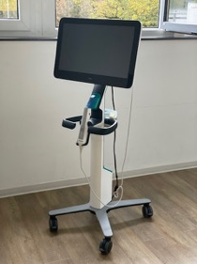
Patienten bei prothetischen Behandlungen begleiten
Digitaler Workflow: CAD-CAM-Methode
Volldigital:
Abdrucknahme und Bissnahme mittels intraoralem Scanner (Retraktion des Zahnfleisches bei subgingivaler Präp. analog zu konventionellem Abdruck nötig)
Datensatz wird per geschützter Cloud an Labor übermittelt
Labor konstruiert anhand des 3D- Datensatzes Krone / Brücke aus beliebigem Material in Fräse
Teildigital:
Konventionelle Abdrucknahme
Labor scannt Modelle ein und Überträgt dies in ein Computerprogramm
Konstruktion der Krone / Brücke anhand der Daten
Krone/Brücke wird aus beliebigem Material gefräst

Slide 36
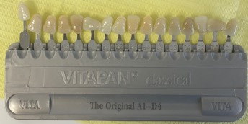
Patienten bei prothetischen Behandlungen begleiten
Zahnfarbbestimmung:
Ermittlung mithilfe von Farbringen / digitales Farbmessgerät
immer mit Patient zusammen auswählen
Auswahl sollte bei natürlichem Tageslicht erfolgen
Orientierung an Nachbarzähnen
Evtl. Fotos für Labor anfertigen

Slide 37
Patienten bei prothetischen Behandlungen begleiten
Warum sollte ein Provisorium hergestellt werden?
Material: Kunststoff
oft im direkten Verfahren unmittelbar nach Präparation
Schutz des präparierten Zahnes vor mechanischen (Kauen)-, thermischen (Kalte oder warme Getränke)- und chemischen (Säure)- Reizen
    Empfindlichkeitsstörungen bei vitalen Zähnen vermeiden
    Approximalkontakt sollte vorhanden sein, keine Kippungen der Nachbarzähne, keine Elongationen des Antagonisten bis definitiver ZE eingesetzt wird
Wiederherstellung der Ästhetik, Kaufunktion, Sprachbildung
Zahnfleisch wird offengehalten

Slide 38
Patienten bei prothetischen Behandlungen begleiten
Wie sollte ein gutes Provisorium gestaltet sein?
Okklusion richtig eingeschliffen
Möglichst Randschluss an der Präparationsgrenze
(bei zu langem Rand: Irritation des Zahnfleisches, Gingivitis, ZF zieht sich
zurück)
Approximalkontakte und Brückenglieder sollten vorhanden sein (Zahnwanderung wird vermieden)
Politur (weniger Anhaftung, Ästhetik)
Was muss der Patient bei einem Provisorium beachten?
keine harten Nahrungsmittel damit zerkleinern
Melden, wenn Provisorium gebrochen o. herausgefallen
Reinigung der Interdentalräume
Farbstoffe können Provimaterial verfärben (z.B.: Kurkuma, Curry)

Slide 39
Patienten bei prothetischen Behandlungen begleiten
Herstellung Provisorium im direkten Verfahren:
Vorabformung (Bite tray / Abdrucklöffel) des unpräparierten Zahnes / Zähne aus Alginat oder Silikon (diese sollte aufgehoben werden bis ZE eingegliedert wurde)
Unter sich gehende Bereiche sowie Interdentalsepten zurückschneiden
Nach der Präparation:
Einfüllen von Provisorienkunststoff in den beschnittenen Abdruck und Reposition über präparierten Zahnstumpf
Nach Aushärtungsprozess Abdruck entnehmen
Ausarbeitung der Passung des Provisoriums mittels Handstück und Fräsen
Einprobe zur Okklusionsüberprüfung (Okklusionsfolie und Folienhalter)
Politur des Kunststoffs (Polierkegel)
Einsetzen mit provisorischem Zement und Zementreste entfernen nach Aushärtung (Anmischspatel, Anmischblock, provisorischer Zement, Zahnseide, Sonde)

Slide 40
Patienten bei prothetischen Behandlungen begleiten
Langzeitprovisorium:
Material: nicht so hochwertig wie für definitiven ZE
längere Tragedauer bis definitiver ZE eingesetzt wird
oft sinnvoll, wenn: Extraktionsalveolen heilen müssen
          eine Bisshebung durchgeführt wird
          Form und Farbe probegetragen werden sollen
          (hauptsächlich im Frontzahnbereich)
          Papillenausformung des Zahnfleisches
Arbeitsschritte gleich, wie bei normaler Kronenversorgung

Slide 41
Patienten bei prothetischen Behandlungen begleiten
Laborauftrag vollständig ausfüllen:
Name des Patienten
Name der Praxis
XML Nummer für den Patienten
Genaue Arbeitsanweisung bis zum
nächsten Arbeitsschritt in Arbeitstagen
Ausgewählte Zahnfarbe
Genaue Behandlungsplanung, Material
Unterschrift des Behandlers mit Datum

Slide 42
Patienten bei prothetischen Behandlungen begleiten
Therapieschritt 2: Kronen- / Brückenversorgungen:
(Dieser kann; muss aber nicht erfolgen)
(Die Abdrucknahme kann auch erst im zweiten Termin erfolgen, wenn zu starke Blutung des Zahnfleisches am präparierten Stumpf vorliegt)
Gerüstanprobe:
Entfernung des Provisorium
Reinigung des Stumpfes
Anprobe des Gerüstes, evtl. Käppchenprobe um Innenpassung zu kontrollieren
Provisorium reinigen, provisorisch befestigen
Laborzettel mit weiteren Arbeitsschritten / Änderungswünschen
Laborauftrag: Fertigstellung Krone (5 Tage); Brücke (10 Arbeitstage)

Slide 43
Patienten bei prothetischen Behandlungen begleiten
Therapieschritt 3: Anprobe / Einsetzen
Entfernung Provisorium / Reinigung Stumpf
Einprobe der fertigen Krone oder Brücke:
Okklusionskontrolle (Okklusionsfolie mit Halter)
Approximalkontakte kontrollieren (Zahnseide)
Kontrolle des Randschlusses (Häkchensonde, kleiner Kugelstopfer um ZE okklusal durch Helferin zu fixieren)
Kontrolle des Werkstoffes
Kontrolle der Ästhetik (Handspiegel für Patienten)
Material einsetzen konventionell (Befestigungszement) oder adhäsiv (Befestigungskomposit):
Konventionell: Watterollen, Alkohol zur Reinigung der Krone / Brücke oder Sandstrahlung, Glasplatte, Anmischspatel,
Adhäsiv: Kofferdam, Alkohol zur Reinigung ZE + Stumpf oder Sandstrahlung, Ätzgel, Primer, Bonding (für Zahnstumpf), Flusssäure, Monobond (ZE), Polymerisationslampe

Slide 44
Patienten bei prothetischen Behandlungen begleiten
Therapieschritt 3: Einsetzen
Konventionell
Anwendungsgebiete:
Vollgusskronen,
Verblendkronen,
Teilweise Keramiken:
Zirkon und e.Max
Vorgehen:
Zement anrühren und blasenfrei einfüllen,
Einbringen und auf Watterolle beißen lassen
Zementreste entfernen
Dokumentation
Hygienische Maßnahmen
Nachkontrolle meist innerhalb einer Woche
HKP abrechnen

Slide 45
Patienten bei prothetischen Behandlungen begleiten
Therapieschritt 3: Einsetzen
adhäsive Befestigungskomposite
Anwendungsgebiete: Keramische Inlays, Teilkronen o. Veneers, bestimmte Keramiken
Befestigung mittels Flusssäure ☠️ z.B. Variolink
Vorgehen:
Kofferdam anlegen,
Zahn vorbereiten (Ätzen, Primen, Bonden), Flusssäure ☠️ auf zu verklebender Anteil ZE aufbringen, Abspülen mit Wasser, Monobond aufbringen,
Einbringen Befestigungskunststoff
Einsetzen + Lichthärten + Überschüsse entfernen,
Vollständige Polymerisation + Zementreste entfernen
Selbstadhäsiver Befestigungszement: z.B.Unicem
Vorgehen
Kofferdam anlegen
Zahn säubern
keine Vorbereitung des Zahnes oder ZE nötig,
Einbringen Befestigungskunststoff; evtl. Polymerisation,
auf Watte beißen lassen
Zementreste entfernen

Slide 46
Patienten bei prothetischen Behandlungen begleiten
Übersicht Dentallabore
Externes Labor
Internes Labor
Der Praxis angegliedert selbständiges Labor
Laborleiter ist der Praxisinhaber
Chair-side Produktion möglich immer vom Zahntechnikmeister geführt

Slide 47
Headline, Patienten bei prothetischen Behandlungen begleiten
Wichtige Aspekte in der Zusammenarbeit mit Dentallaboren:
gut verwertbare Abdrucknahme
Desinfektion von ZE-Arbeiten und Abdrücken (Tauchdesinfektion)
Berücksichtigung des mdr (Medical Device Regulation)
vollständig ausgefüllter Laborzettel
Sichere Internetverbindung zum Labor unter Beachtung der Datenschutzrichtlinien (z.B. bei Verschicken von Scans)
Vergabe von XML-Nummern (zur Rechnungsstellung)
Hygienischer Versand in Dentalboxen (Alginatträgerboxen, Kängurubeutel)
Beachtung von Allergien und Unverträglichkeiten (Prothesenkunststoff, Metallallergie z.B. Kobalt)
Produktionszeiten der Werkstücke beachten
Archivierung von Patientenmodellen

Slide 48
Patienten bei prothetischen Behandlungen begleiten
Ausländische Dentallabore
Fragliche Nachhaltigkeit: weite Transportwege
Lange Lieferketten: Abdruckverzug möglich, außer bei volldigitalem Workflow
Wenig Möglichkeit mit Techniker vor Ort zu arbeiten
Krisenabhängigkeit : Corona, Suezkanal
Vorteile:
Günstige Produktion, somit Kostenersparnis für den Patienten
2-jährige Garantie gegeben

Slide 49
Patienten bei prothetischen Behandlungen begleiten
Interimsprothesen/
Übergangsprothese
(Totale oder partielle Prothese möglich)
wird eingegliedert bis zur Fertigstellung des definitiven Zahnersatzes
sinnvoll nach Extraktionen (Knochenveränderung)
einfache gebogene Klammern bei partiellen Interimsprothesen
Immediatprothese (Totale oder
partielle Prothese möglich)
wird vor Extraktionen als definitiver ZE hergestellt
es erfolgt eine Unterfütterung zur besseren Passung zwischen 3-6 Monaten

Slide 50
Patienten bei prothetischen Behandlungen begleiten
Interimsprothese mit einfachen gebogenen Klammern

Slide 51
Patienten bei prothetischen Behandlungen begleiten
Herausnehmbarer Zahnersatz: Totalprothese
Vollständige Zahnlosigkeit in einem oder beiden Kiefer
Anteile: Kunststoffprothesenbasis und Kunststoffzähne
Halt der Prothese (rein schleimhautgetragen)
Kapillarkräfte und Unterdruckwirkung:
dünner Speichelfilm zwischen Prothesenbasis und Kieferschleimhaut
Speichel sollte möglichst zähfließend sein
Ventilrand / Funktionsrand (Prothesenrand, dicht anliegend an Umschlagfalte) muss Ventilfunktion erfüllen + kein Abhebeln bei Muskel- / Kaubewegungen
wird durch die Funktionsabformung gewährleistet

Slide 52
Patienten bei prothetischen Behandlungen begleiten
Therapieschritt: Situationsabformung
Situationsabformung mit konfektionierten Löffeln, bei Zahnlosigkeit
Herstellung eines individuellen Löffels
sollte ein Kiefer noch bezahnt sein: Gegenabdruck
Laborauftrag ausfüllen: Anfertigung Funktionslöffel (2-4 Arbeitstage)
2. Therapieschritt: Funktionsabformung
Funktionsabformung mit Funktions-Löffel:
verschiedene Abformmaterialien möglich: z.B. Impregum
Bewegungen der Wangenschleimhaut zur Abformung der Umschlagfalte, der Lippen- und Wangenbändchen, im UK der Zunge, Aufblähen des Velums
Laborauftrag: Bissregistrat /Pfeilwinkel (4 Arbeitstage)

Slide 53
Patienten bei prothetischen Behandlungen begleiten
3. Therapieschritt: Bissnahme / Kieferrelationsbestimmung
Festlegung Bisslage: Punkt an Kinn und Nase
Festlegung der Ruheschwebe: Markierung des Punktes:
Pat. legt Lippen locker aufeinander und schluckt
Ermittlung der exakten Bisslage: 2mm unterhalb der Ruheschwebeposition
Abmessung mit Zielinski Zirkel
Bissschablonen werden erwärmt; Patient beißt zu bis die Höhe der Wachswälle mit der ermittelten Bisslage übereinstimmt
Wachswälle werden markiert: Mittellinie, Lachlinie, Eckzahnlinie, Kauebene
Fixation der Wachswälle
Gesichtsbogen möglich (außerhalb der GKV zu vereinbaren)
Zahnform und Zahnfarben werden bestimmt (mit Patient zusammen)
Laborauftrag: Wachsaufstellung (7 Arbeitstage)

Slide 54
Patienten bei prothetischen Behandlungen begleiten
3. Therapieschritt: Bissnahme / Kieferrelationsbestimmung
A = Mittellinie
B = Lachlinie
C = Eckzahnlinie OK/UK
Fixierung der Wachswälle
B
Bissschablone OK
C
C
Bissschablone UK
A

Slide 55
Patienten bei prothetischen Behandlungen begleiten
4. Therapieschritt: Wachsanprobe
Wachsanprobe:
Okklusionskontrolle
Artikulationskontrolle
Sprachbildung
Kontrolle des Seiten- und Lippenprofils
Ästhetik: Form und Farbe der Kunststoffzähne
Laborauftrag: evtl. erneute Wachsanprobe bei großen Änderungen
Fertigstellung (4 Arbeitstage)

Slide 56
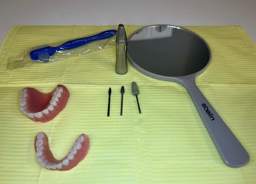
Patienten bei prothetischen Behandlungen begleiten
5. Therapieschritt: Einsetzen
Eingliederung:
Kontrolle des Halts, evtl. müssen Lippen- und Wangenbändchen ausgeschliffen werden
Kontrolle der
Okklusion, Artikulation und Ästhetik
Aufklärung über das
Auftreten von Druckstellen und der
Reinigung
6. Therapieschritt: Nachkontrolle

Slide 57
Patienten bei prothetischen Behandlungen begleiten
Ventilrand / Funktionsrand

Slide 58
Patienten bei prothetischen Behandlungen begleiten
Übersicht Partieller Prothesen:
Modellgussprothesen
Cover-Denture-Prothesen
Kombinierte Prothesen mit Teleskopen und Klammern
Restzahnbestand: > 3 Zähne
Verankerung über gegossene Klammern
Restzahnbestand: bis zu 3 Zähne
Verankerung über Teleskopkronen
Verankerung über Klammern und Teleskopen

Slide 59
Patienten bei prothetischen Behandlungen begleiten
Lagerung / Abstützung von Prothesen
Parodontale Lagerung: Schaltlücken
  Kaudruck wird auf die Restzähne übertragen
Parodontal - gingivale Lagerung: Freiendsituationen
  Kaudruck wird auf Restzähne und Schleimhaut übertragen
Gingivale Lagerung: Totalprothese
  Kaudruck wird auf Schleimhaut übertragen
  cave: Schleimhautresilienz

Slide 60
Patienten bei prothetischen Behandlungen begleiten
Cover-Denture Prothesen: Deckprothese
Dentale Verankerung über Restzähne durch Primärkronen auf Zahnstumpf und Sekundärkronen eingearbeitet in die schleimhautgetragene Prothese.

Slide 61
Patienten bei prothetischen Behandlungen begleiten
Cover-Denture Prothesen: Deckprothese
1. Therapieschritt: Situationsabformung
Abformung Situationsmodelle, Farbbestimmung
Laborauftrag: Ausgießen Sit.-modelle, evtl. Anfertigung Bisswall (2 Tage)
2. Therapieschritt: Kronenpräparation + Abformung
gleicher Ablauf wie Kronenpräparation
Herstellung von Provisorien
Gegenkiefer abformen
Laborauftrag: Herstellung von Primärteleskopen, sowie I-Löffel für Überabformung und ggf. Kieferrelationsbestimmung (4 Tage)

Slide 62
Patienten bei prothetischen Behandlungen begleiten
3. Therapieschritt: Primärteleskopanprobe
Anprobe der Primärteleskope
Überabformung (Sammelabdruck) mit I-Löffel (TKs bleiben in Abformung stecken)
evtl. Gesichtsbogen
Laborauftrag: Herstellung Meistermodell mit Bisswall
(3 Tage)

Slide 63
Patienten bei prothetischen Behandlungen begleiten
4. Therapieschritt: Kieferrelationsbestimmung
Bestimmung Bisslage mit Bisswall
Laborauftrag: Wachsaufstellung mit Sekundärgerüst (7 Tage)
5. Therapieschritt: Wachsanprobe
Wachsanprobe: Kontrolle Okklusion, Artikulation
Laborauftrag: Fertigstellung (5 Tage)

Slide 64
Patienten bei prothetischen Behandlungen begleiten
6. Therapieschritt: Einsetzen
Einzeitiges Einsetzen:
Sekundärteleskope und Prothesenbasis sollten mit dünnem Film von Vaseline bepinselt werden, Primärteleskope werden in Sekundärteleskope eingebracht,
Einfüllen des Befestigungszementes,
orale Trockenlegung, Prothese inkl. Primär-TK auf Stümpfen fixieren
Nach Aushärtungsprozess wird Prothese herausgenommen/herausgeklopft
Zweizeitiges Einsetzen:
Einsetzen der Primärteleskope und Zemententfernung,
Einsetzen der Prothese bevor der Zement ausgehärtet ist
Patient muss Einsetzen und Herausnehmen mit Helferin üben
Aufklärung über Reinigung und möglichen Druckstellen
7. Therapieschritt: Nachkontrolle
Ggf. Reokkludierung, erneute Bissnahme (1 Tag im Labor)

Slide 65
Patienten bei prothetischen Behandlungen begleiten
Cover-Denture Prothese in Bildern
Primärteleskope Sekundärteleskope
Prothesenbasis

Slide 66
Patienten bei prothetischen Behandlungen begleiten
Cover-Denture Prothese in Bildern

Slide 67
Patienten bei prothetischen Behandlungen begleiten
Herstellung einer partiellen Prothese:
1. Therapieschritt: Situationsabformung
Situationsabformung, Farbauswahl
Laborauftrag: Anfertigung I-Löffel, Einzeichnung Klammern + Auflagen
(4 Tage)
2. Therapieschritt: Abformungen mit I-Löffel
Klammerauflagen einschleifen + Abformung
Gegenkieferabdruck
Abdrucknahme
evtl. Gesichtsbogen
Laborauftrag: Anfertigung Bisswall + Meistermodell (3 Tage)

Slide 68
Patienten bei prothetischen Behandlungen begleiten
Herstellung einer partiellen Prothese:
3. Therapieschritt: Bissregistrierung
Bissregistrierung mittels Bisswall
Laborauftrag: Wachsaufstellung mit Modellguss (7 Tage)

Slide 69
Patienten bei prothetischen Behandlungen begleiten
4. Therapieschritt: Wachsanprobe
Wachsanprobe Kontrolle Okklusion, Artikulation, Lautbildung, Sitz der Klammer
Laborauftrag: evtl. Änderungen und erneute Wachsanprobe oder Fertigstellung ( 5 Tage)
5. Therapieschritt: Eingliederung
Einsetzen der Modellgussprothese
Handhabung mit Patient üben
Reinigung erklären

Slide 70
Patienten bei prothetischen Behandlungen begleiten
Transversalbügel
Klammerauflage
Prothesenbasis mit Kunststoffzähnen
Klammern

Slide 71
Patienten bei prothetischen Behandlungen begleiten
Reinigung von Zahnersatz
Kronen/Brückenpfleiler: sollten, wie die natürlichen Zähne gereinigt werden; Interdentalreinigung
Implantate: ausgiebige Interdentalreinigung mit Superfloss
X-förmig um Abutmenthals herum
Brückenglieder: Brückenglieder sollten mit Superfloss unterhalb der Brückenglieder von mesial bis distal gereinigt werden
Herausnehmbarer Reinigung der Mundschleimhaut
Zahnersatz: Prothesen können mit spezieller Prothesenzahnbürste gereinigt werden, keine scharfen Reiniger verwenden: Gefahr Kunststoff raut auf, oft reicht Spülmittel aus, evtl. Prothesenreinigung im Labor
Kombinierter Reinigung von Kronen und Primärteleskopen, Zahnersatz: Reinigung von Klammern und Sekundärkronen mit Prothesenzahnbürste

Slide 72
Patienten bei prothetischen Behandlungen begleiten
Reinigung von Zahnersatz
Prothesen-
zahnbürste
Zahnseide
Interdentalbürste

Slide 73
Patienten bei prothetischen Behandlungen begleiten: Abrechnung
Versorgungsarten
Regelversorgung
Gleichartige Versorgung
Ausreichend, zweckmäßig, wirtschaftliche Versorgung
Abrechnung:
Festzuschüsse über KZV
Zahnärztliche Leistungen über HKP
Zahntechnische Leistungen: BEL
Eigenanteil: Rechnung an Pat.
Begleitleistungen über Versichertenkarte
Regelleistung + zusätzliche Leistungen
Abrechnung:
Festzuschüsse über KZV
Leistungen für RV über HKP
Zahnärztliche Leistungen der Gleichartigen Versorgung: GOZ
zahntechnische Leistungen der RV: BEL
gleichartige Versorgung: BEB
Eigenanteil: Rechnung an Pat.
Beispiel: 16 NEM Krone
Beispiel: vollverblendete Krone

Slide 74
Patienten bei prothetischen Behandlungen begleiten: Abrechnung
Versorgungsarten (nicht prüfungsrelevant)
Andere Art des Zahnersatzes wird für diesen Befund gewählt
z.B: Pat. entscheidet sich gegen herausnehmbaren Zahnersatz (Modellgussprothese) und wählt festsitzenden Zahnersatz in Form von Brücken
Abrechnung aller Leistungen erfolgt über GOZ und BEB
Anspruch auf Festzuschüsse der eigentlichen RV wird gegeben. Erfolgt als Direktabrechnung mit dem Patienten, nach Einreichung erhält der Patient einen Zuschuss von der GKV
keine Abrechnung über KZV möglich
Andersartige Versorgung

Slide 75
Patienten bei prothetischen Behandlungen begleiten: Abrechnung
Rechtliche Grundlagen für die Versorgung mit Zahnersatz: Sozialgesetzbuch V :
§12 Wirtschaftlichkeitsgebot
§28 Ärztliche und Zahnärztliche Behandlung:
§55 Zahnersatz, Leistungsanspruch
§56 Festsetzung der Regelversorgung
§62 Härtefallregelung
§87 Bundesmantelvertrag, BEMA
§88 Bundeseinheitliches Leistungsverzeichnis BEL II
§92 Richtlinien der Bundesausschüsse
§135 Bewertung von Untersuchungs- und Behandlungsmethoden
§136a Qualitätssicherung in ausgewählten Bereichen

Slide 76
Patienten bei prothetischen Behandlungen begleiten: Abrechnung
Das Bonusheft §55
Nachweis über regelmäßigen Zahnarztbesuch
für Mitglieder der gesetzlichen Krankenkasse
erhöht den Zuschuss zu den Kosten für Zahnersatz
Pat.= > 18 Jahre: 1x im Jahr 01- Untersuchung
6-18 Jahre: 2x im Jahr (je Kalenderhalbjahr) für 01 und IP-Maßnahmen
Lückenloses Bonusheft (aktuelles Jahr wird nicht mitgerechnet):
über 5 Jahre Erhöhung des Festzuschusses auf 70 %
über 10 Jahre: 75 %
Es ist Aufgabe des Patienten an den Kontrolltermin + an den Eintrag ins Bonusheft zu denken

Slide 77
Patienten bei prothetischen Behandlungen begleiten: Abrechnung
Härtefallantrag §62
(Bewilligung über die zuständige Krankenkasse)
Kostenfreie Zahnersatzversorgung (für die Regelversorgung) für Versicherte mit geringem Einkommen
Festzuschuss von 100% auf die Regelversorgung
Über die Regelversorgung hinausgehende Versorgung: doppelter Festzuschuss
Für das Jahr 2022 liegt die monatliche Einkommensgrenze:
Alleinstehende 1.316,00 Euro
mit einem Angehörigen 1.809,50 Euro
jeder weitere Angehörige zusätzliche 329,00 Euro.
Gleitende Härtefallregelung:
Monatliches Einkommen liegt nur geringfügig über dieser Einkommensgrenze:
Einfacher Festzuschuss + weiterer Betrag zur Zahnersatz Regelversorgung

Slide 78
Patienten bei prothetischen Behandlungen begleiten: Abrechnung
Leistungsabrechnung mit den jeweiligen Kostenträgern für die unterschiedlichen prothetischen Behandlungen
(Befundklasse 1 bis 4) / BEMA Teil 5
Kosten werden nicht in vollem Umfang von der gesetzlichen Versicherung übernommen:
60% der Regelversorgung werden von der GKV übernommen (zzgl. Bonusregelungen bis zu 75%)
40% müssen von den Patienten selbst getragen werden
(Ausnahme: Härtefallregelung)
Genehmigungspflichtig über den Heil- und Kostenplan
Befundorientierter Festzuschuss, einschließlich Material- und Laborkosten

Slide 79
Patienten bei prothetischen Behandlungen begleiten: Abrechnung
Anfallende Begleitleistungen
(Abrechnung über Versichertenkarte)
Röntgenleistungen mit der Begründung 5
Konservierende Leistungen:
  Aufbaufüllungen zu kennzeichnen mit dem Kürzel ZE
  Sensibilitätsprüfungen
  indirekte oder direkte Überkappungen
  Material für Stiftverankerungen
  Entfernung einer Krone (Ekr)
  Exzisionen
  Anästhesieleistungen ( Kennzeichen mit ZE)
  bMF Leistungen: beim Legen von Fäden um Präparationsgrenze darzustellen.

Slide 80
Patienten bei prothetischen Behandlungen begleiten: Abrechnung
Abrechnung vorbereitender Maßnahmen nach BEMA
Situations- und Planungsmodelle: 7b
Abdrucknahme und Erstellen von OK und UK Modellen zur diagnostischen Auswertung und prothetischen Planung, nicht bei Einzelkronen
GOZ: Abformung / Teilabformung eines Kiefers zzgl. Material 0050
beider Kiefer zzgl. Material 0060
Einschleifmaßnahmen: 89
Beseitigung grober Artikulations- und Okklusionsstörungen von Prothesen und Brücken, nicht bei Einzelkronen, je HKP
GOZ: je Sitzung abrechenbar 4040

Slide 81
Patienten bei prothetischen Behandlungen begleiten: Abrechnung
Abformungen in der Prothetik
Abformung mit individuellen Löffel: 98a
Anatomische Abformung eines Kiefers mit individuellen oder
individualisiertem Löffel
Je Kiefer maximal 2x abrechenbar
Funktionsabformungen OK:
Bei zahnlosem Kiefer oder stark reduziertem Restgebiss 98b
Funktionsabformung UK:
Bei zahnlosem Kiefer oder stark reduziertem Restgebiss 98c

Slide 82
Patienten bei prothetischen Behandlungen begleiten: Abrechnung
Festgelegte Befundklassen
Erhaltungswürdiger Zahn
Zahnbegrenzte Lücken mit höchstens 4 fehlenden Zähnen
Zahnbegrenzte Lücken mit mehr als 4 fehlenden Zähnen
Restzahnbestand mit bis zu 3 fehlenden Zähnen oder
zahnloser Kiefer
5. Lückengebiss nach Zahnverlust in Fällen, in denen eine endgültige Versorgung nicht sofort möglich ist
6. Wiederherstellung- oder erweiterungsbedürftiger konventioneller Zahnersatz
7. Erneuerung oder Wiederherstellung von Suprakonstruktionen
8. Nicht vollendete Behandlung (Teilleistungen)
Prüfungs-
relevant

Slide 83
Patienten bei prothetischen Behandlungen begleiten: Abrechnung
Heil- und Kostenplan
Beantragung von neuem Zahnersatz (vorab genehmigungspflichtig / Begutachtung möglich)
Gültigkeit: 6 Monate; weitere Verlängerung um 6 Monate möglich
Abrechnung anfallender Rezementierungen / Reparaturarbeiten
(nicht genehmigungspflichtig)
In der BEMA keine Ziffer vorhanden um das Ausstellen des Formulars abzurechnen
GOZ: 0030
Es muss enthalten sein: zahnmedizinischer Befund; Regelversorgung und die Therapieplanung
Voraussetzungen: kariesfrei, abgeschlossene Parodontitisbehandlung,
keine apikale Beherdung erkennbar, Röntgen nicht älter als 6 Monate

Slide 84
Patienten bei prothetischen Behandlungen begleiten: Abrechnung
Festzuschüsse (Leistungskatalog der GKV):
Befundorientiert (zahnmedizinisch notwendig)
Nur durch die Bonusregelung zu erhöhen
Abrechnung erfolgt über KZV

Slide 85
Patienten bei prothetischen Behandlungen begleiten: Abrechnung
Eintragung des Befundes, der Regelversorgung und der Therapieplanung
Heil- und
Kostenplan
Auch als
eHKP bei den
Kassen
einzureichen
Eintragung des Festzuschusses
Abzurechnende BEMA Positionen (nur für die Regelversorgung)
Zu errechnende Honorare und Behandlungskosten gesamt

Slide 86
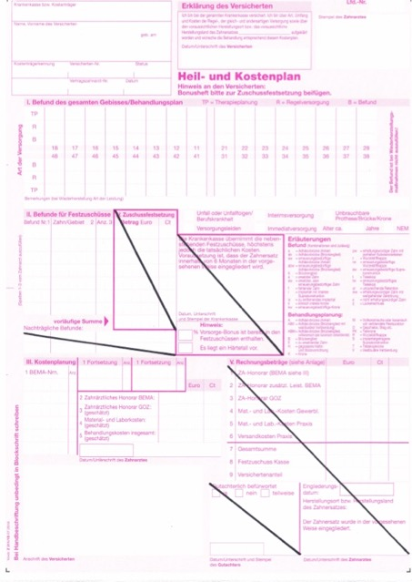
Patienten bei prothetischen Behandlungen begleiten: Abrechnung
Heil- und Kostenplan
folgende Felder dürfen in der
Prüfung nicht ausgefüllt
werden

Slide 87
Patienten bei prothetischen Behandlungen begleiten: Abrechnung
B = Eintragung in Kleinbuchstaben
Eintragung des Befundes, warum eine ZE Versorgung notwendig ist (siehe Abkürzungen), Befunde wie c oder vorhandene Füllungen werden nicht eingetragen
R= Eintragung der Regelversorgung in Großbuchstaben
Wird auch eingetragen, wenn eine gleichartige oder andersartige Versorgung geplant ist, ergibt sich aus dem Befund und der festgelegten Richtlinien
TP= Eintragung erfolgt in Großbuchstaben
Prothetische Leistung entspricht auf Wunsch des Patienten einer gleichartigen oder andersartigen Versorgung

Slide 88
Patienten bei prothetischen Behandlungen begleiten: Abrechnung
Befundkürzel:

Slide 89
Patienten bei prothetischen Behandlungen begleiten: Abrechnung
Therapiekürzel:

Slide 90
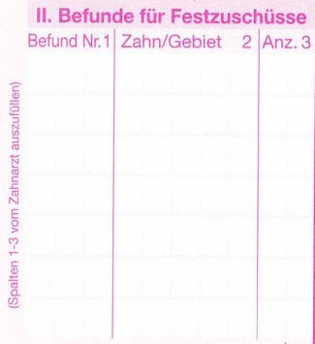
Patienten bei prothetischen Behandlungen begleiten: Abrechnung
Spalte 1:
Befundnummern nach den Festzuschuss-Richtlinien werden eingetragen
Der Festzuschuss wird für die Regelversorgung ermittelt und erfolgt immer!
Spalte 2:
Bei Kronen / Teilkronen / Teleskopen: Jeweiliger Zahn wird eingetragen,
bei Brücken das zu versorgende Gebiet
Bei Prothesen der jeweilige Kiefer
Spalte 3:
Anzahl des jeweiligen Festzuschuss muss eingetragen werden

Slide 91
Patienten bei prothetischen Behandlungen begleiten: Abrechnung
Kostenplanung BEMA Nummer und Anzahl:
BEMA- Nummern werden fortlaufend für die Regelversorgung mit entsprechender Anzahl eingetragen
Es erfolgt keine BEMA Abrechnung bei gewählten gleichartigen/andersartigen Versorgungen (sondern GOZ; Teil 2)
Ausnahme bei gleichartigen Versorgungen:
Provisorien und Abformungen können
abgerechnet werden

Slide 92
Patienten bei prothetischen Behandlungen begleiten: Abrechnung
Kostenplanung:
Zahnärztliches Honorar:
Auszurechnen über aufgelistete BEMA Nummern
Zahnärztliches Honorar GOZ:
Auszurechnen über Teil 2 des HKP
Material- und Laborkosten:
in der Prüfung vorgegeben und zu übertragen
Behandlungskosten gesamt:
Addition von BEMA-/GOZ-Honorar und Material- und Laborkosten

Slide 93
Patienten bei prothetischen Behandlungen begleiten: Abrechnung
Errechnen des Zahnärztlichen Honorars BEMA
Erstellen folgender Tabelle:
alle BEMA Nummern aus der Kostenplanung werden eingetragen
In die zweite Spalte ist die Anzahl der Leistung einzutragen.
Bewertungszahl der jeweiligen BEMA- Leistung ist im Abrechnungsordner
neben der Leistung zu finden
Anschließend Multiplikation der Bewertungszahl mit der Anzahl.
Das Ergebnis in Spalte 4 eintragen.
Gebührennummer | Anzahl | Bewertungszahl | Bewertungszahl x Anzahl
Addition aller Ergebnisse
aus Zeile 4 zu
Gesamtergebnis
Punktwert in Prüfung angegeben
Gesamtergebnis x Punktwert =
Betrag in Euro

Slide 94
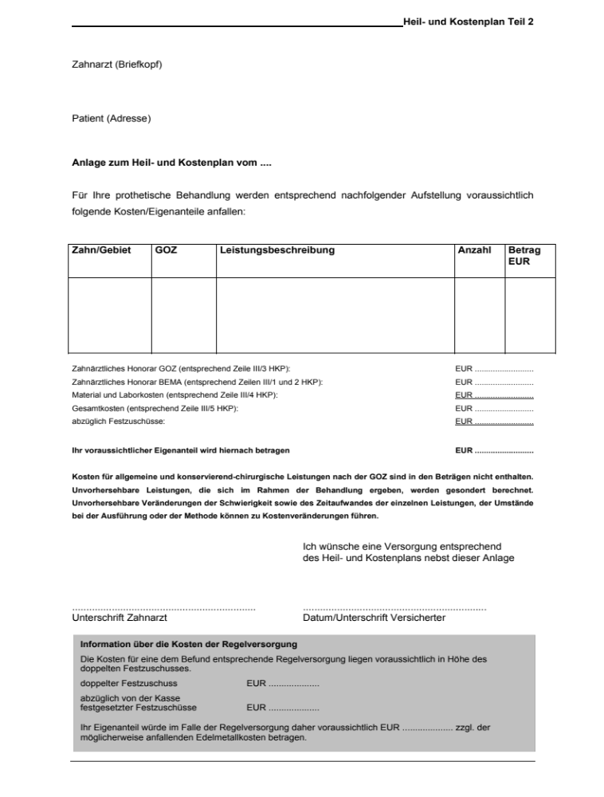
Patienten bei prothetischen Behandlungen begleiten: Abrechnung
Heil- und Kostenplan
Teil 2

Slide 95
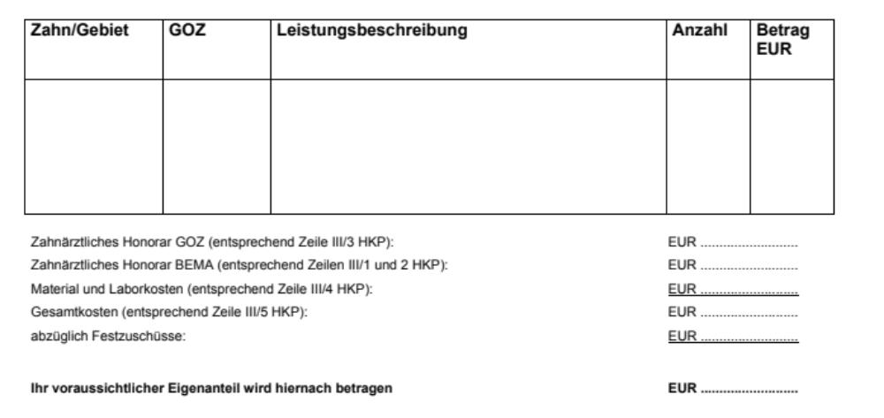
Patienten bei prothetischen Behandlungen begleiten: Abrechnung
Angabe des betreffenden Zahnes
GOZ Position
Kurze Leistungsbeschreibung der GOZ-Position
Betrag aus Ordner mit 2,3- fachen Satz
Alle Beträge addieren für Honorar GOZ
+
+
Berechnung
=
-
=
Festzuschuss + Labor- und Materialkosten angegeben in Prüfung

Slide 96
Patienten bei prothetischen Behandlungen begleiten: Abrechnung
Richtlinien der Verblendgrenzen der Regelversorgung:
Für Kronen, Brücken, Teleskope
OK: 15 – 25
UK: 34 – 44

Slide 97
Patienten bei prothetischen Behandlungen begleiten: Abrechnung
Befundklasse 1: Versorgung eines Einzelzahnes
Metallische Vollkrone aus Nichtedelmettall (NEM; silber)
(Edelmetall (Gold) möglich, Materialkosten muss Pat. selbst tragen)
Mögliche Befundkürzel: ww,kw,
Regelversorgungskürzel: K
Festzuschuss BEMA-Nr.
1.1
Metallische Vollkrone 20a
(NEM oder Edelmetall)

Slide 98
Patienten bei prothetischen Behandlungen begleiten: Abrechnung
Befundklasse 1: Versorgung eines Einzelzahnes
Vestibulär verblendete Verblendkrone
(NEM + Kunststoff oder Keramikverblendung)
Befundkürzel: ww,kw
Regelversorgungskürzel: KV
Festzuschuss: BEMA-Nr:
1.1 + 1.3 20b
Vestibulär
verblendete Krone
1.1
1.3

Slide 99
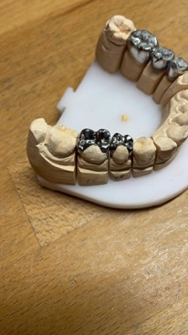
Patienten bei prothetischen Behandlungen begleiten: Abrechnung
Befundklasse 1: Versorgung eines Einzelzahnes
Metallische Teilkrone
Befundkürzel: pw,pkw
Regelversorgungskürzel PK
Festzuschuss BEMA-Nr:
1.2
Metallische Teilkronen 20c

Slide 100
Patienten bei prothetischen Behandlungen begleiten: Abrechnung
Befundklasse 1: Versorgung eines Einzelzahnes
Vollverblendete Krone
Befundkürzel: ww,kw
Therapieplanung KM
Festzuschuss BEMA-Nr:
Wird auf die jeweilige keine BEMA-Nr.
Regelversorgung gegeben vorhanden, 19 abrechenbar
GOZ Positionen abrechnen
(2.Seite HKP)

Slide 101
Patienten bei prothetischen Behandlungen begleiten: Abrechnung
Abrechnung von Kronen nach BEMA:
Folgende zahnärztliche Leistungen sind in 20a-c enthalten:
Präparation des Zahnes
Bissnahme / Kieferrelationsbestimmung
Abformung
Bestimmung Zahnfarbe
Einprobe
Kontrolle der Passung und des Approximalkontaktes
Einschleifen auch des Antagonisten
Einsetzen: definitiv oder semipermanent
Nachkontrolle

Slide 102
Patienten bei prothetischen Behandlungen begleiten: Abrechnung
Gegossene und konfektionierte Stifte
(bei Kronen, Brückenpfeilern, Teleskopen)
Industriell gefertigter Stift, der am Stuhl direkt eingesetzt wird
Festzuschuss:
1.4
BEMA:
18a
19 (Provisorium)
Im Labor hergestellt mittels Abformung
Festzuschuss:
1.5
BEMA:
18b
21 (Provisorium)

Slide 103
Patienten bei prothetischen Behandlungen begleiten: Abrechnung
Kronen über GOZ berechnen
Vollverblendete Kronen / Keramikkronen
Befundkürzel: ww,kw
Regelversorgungskürzel: K,KV
Therapieplanungskürzel: KM
Hier ist nicht das Material ausschlaggebend, sondern die Präparationsart (Hohlkehle, Stufenpräp.,Tangentialpräp.)

Slide 104
Patienten bei prothetischen Behandlungen begleiten: Abrechnung
GOZ Positionen für Kronen
2200: Tangentialpräparation
2210: Hohlkehl- und Stufenpräparation
2220: Teilkronen oder Veneers
,

Slide 105
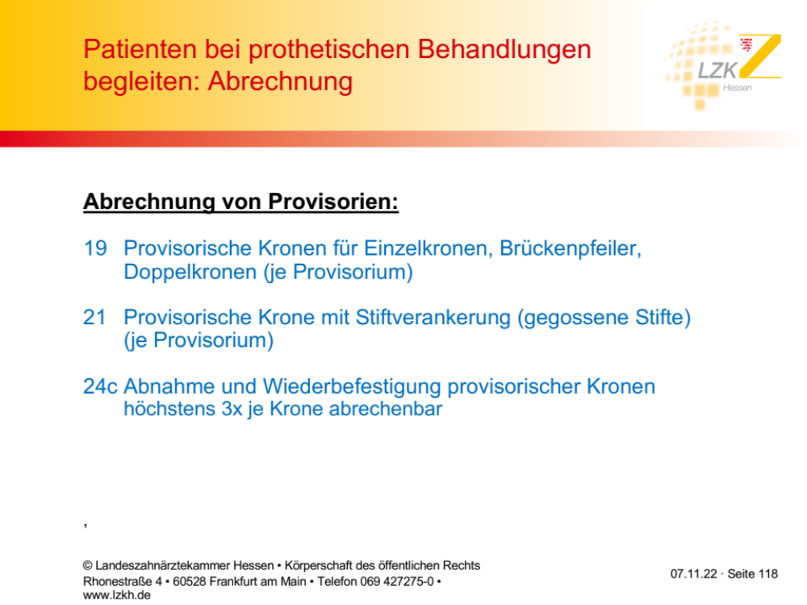
Patienten bei prothetischen Behandlungen begleiten: Abrechnung
Abrechnung von Provisorien:
Provisorische Kronen für Einzelkronen, Brückenpfeiler, Doppelkronen (je Provisorium)
Provisorische Krone mit Stiftverankerung (gegossene Stifte)
(je Provisorium)
24c Abnahme und Wiederbefestigung provisorischer Kronen
höchstens 3x je Krone abrechenbar
,

Slide 106
Patienten bei prothetischen Behandlungen begleiten: Abrechnung
Kinderkronen / Konfektionierte Kronen
Werden nicht über den HKP beantragt
Müssen nicht genehmigt werden
Können über die normale Leistungsabrechnung der BEMA- Nr. 14 erfolgen
Einschließlich Material- und Laborkosten
,

Slide 107
Patienten bei prothetischen Behandlungen begleiten: Abrechnung
Befundklasse 2 Versorgung eines Lückengebisses durch eine Brücke:
Befundkürzel: kw,x,f,
Regelversorgung: K,KV,B,BV
Therapieplanung: KM,BM
,

Slide 108
Patienten bei prothetischen Behandlungen begleiten: Abrechnung
Befundklasse 2 Versorgung eines Lückengebisses durch eine Brücke:
Leistungspflicht der GKV:
Große Brückenspannen: bis zu 4 fehlende Zähne je Kiefer
bis zu 3 fehlende Zähne je Kieferquadrant
Ausnahme: Frontzahnbereich
Freiendbrücken: nur bis zur Prämolarenbreite
mind. 2 Pfeilerzähne
nicht möglich bei Eckzähnen und Molaren
Adhäsivbrücken: Brücke mit Metallgerüst im Frontzahnbereich zum Ersatz von 2 fehlenden Schneidezähnen
Versicherte zwischen 14 und 21 Jahre
,

Slide 109
Patienten bei prothetischen Behandlungen begleiten: Abrechnung
Befundklasse 2:
Festzuschüsse:
2.1 Zahnbegrenzte Lücke mit einem fehlenden Zahn
2.2 “ mit zwei nebeneinander fehlenden Zähnen
2.3 “ mit drei nebeneinander fehlenden Zähnen
2.4 Frontzahnlücke mit 4 nebeneinander fehlenden Zähnen
2.5 An eine Lücke unmittelbar angrenzende weitere zahnbegrenzte Lücke mit einem fehlenden Zahn
2.6 Disparalelle Pfeilerzähne zur festsitzenden Versorgung
2.7 Verblendung für Pfeilerzähne oder Brückenglieder im Verblendbereich (je Verblendung)
,

Slide 110
Patienten bei prothetischen Behandlungen begleiten: Abrechnung
Befundklasse 2:
BEMA:
91a Metallische Vollkrone am Pfeilerzahn
91b Vestibulär verblendete Krone am Pfeilerzahn
Brückenspanne (je Spanne)
93a Adhäsivbrücke mit einem Flügel
93b Adhäsivbrücke mit zwei Flügeln
,

Slide 111
Patienten bei prothetischen Behandlungen begleiten: Abrechnung
Befundklasse 2:
BEMA:
,
91a
91b
92

Slide 112
Patienten bei prothetischen Behandlungen begleiten: Abrechnung
Befundklasse 2:
Besonderheiten Brücken mit eingebundenen Kronen bei unzureichender Retention
Kronen, die in eine Brücke eingebunden sind, aber keinen direkten Kontakt zur Brückenspanne haben, werden nach Befundklasse 1 abgerechnet

Slide 113
Patienten bei prothetischen Behandlungen begleiten: Abrechnung
Befundklasse 2:
GOZ:
5000 Versorgung eines Pfeilerzahnes (Tangentialpräp.)
5010 Versorgung eines Pfeilerzahnes (Hohlkehl-/Stufenpräp.)
5070 je zu überbrückende Spanne oder Freiende
,

Slide 114
Patienten bei prothetischen Behandlungen begleiten: Abrechnung
Befundklasse 3: Versorgung eines Lückengebisses durch eine partielle Prothese
Befundkürzel: f,x,ew
Regelversorgung: H,KH,KVH,E
Zur Regelversorgung gehören:
Partielle Modellgussprothese mit gegossenen Halte- und Stützvorrichtungen
Partielle Modellgussprothese mit vestibulär verblendeten Teleskopkronen auf Eckzähnen oder ersten Prämolaren, wenn dahinter mindestens 2 Zähne fehlen.
Zahnärztliche Leistungen der Nummern 96a-c
Anatomische Abformung auch Gegenkiefer
Ermittlung der Bisslage
Einprobe
Eingliederung
Nachbehandlungen bis zu 3 Monate
,

Slide 115
Patienten bei prothetischen Behandlungen begleiten: Abrechnung
Befundklasse 3:
Festzuschüsse:
3.1 alle zahnbegrenzten Lücken, mit mehr als 4 fehlenden Zähnen pro Kiefer,
3.2 Teleskopkronen an Eckzähnen oder ersten Prämolaren zur zusätzlichen dentalen Verankerung (Freiende)
4.7 Verblendung einer Teleskopkrone im Verblendbereich
,

Slide 116
Patienten bei prothetischen Behandlungen begleiten: Abrechnung
Befundklasse 3: Versorgung durch partielle Prothese
BEMA:
1 - 4 fehlende Zähne 96a
5 - 8 fehlende Zähne 96b
Mehr als 8 fehlende Zähne 96c
Ersetzen der Weisheitszähne
Wenn 7er vorhanden: Prothese wird nur bis 7er ersetzt
Wenn 7er fehlend: Prothese kann bis 8er ausgedehnt werden

Slide 117
Patienten bei prothetischen Behandlungen begleiten: Abrechnung
Weitere BEMA Positionen:
Verwendung einer Metallbasis mit Halte- und Stützvorrichtungen 98g
Teleskope 91d
Verwendung von gegossenen Halte- und Stützvorrichtungen
Eine Halte-oder Stützvorrichtung 98h/1
Mindestens 2 Halte-oder Stützvorrichtungen 98h/2
,

Slide 118
Patienten bei prothetischen Behandlungen begleiten: Abrechnung
98g = Metallbasis
96 a-c = Ersatzzähne
98h/1 oder 98h/2 = Klammer

Slide 119
Patienten bei prothetischen Behandlungen begleiten: Abrechnung
Befundklasse 4: Totalprothese
Befundkürzel: ew, x, f
Regelversorgungskürzel: E
Festzuschüsse: BEMA-Nr:
4.2 Zahnloser Oberkiefer 97a
4.4 Zahnloser Unterkiefer 97b
4.5 Notwendige Metallbasis, je Kiefer 98e
Nur mit Ausnahmeregelung möglich: Bruxismus, Exostosen, Torus palatinus
(sollte im Feld Bemerkungen HKP begründet werden)
4.9 Schwierig zu bestimmende 98d
Lagebezeichnung der Kiefer, Stützstiftregistrat
Zusätzlich abrechenbar über BEMA:
Funktionsabformung mittels I-Löffel OK 98b
Funktionsabformung mittels I-Löffel UK 98c
,

Slide 120
Patienten bei prothetischen Behandlungen begleiten: Abrechnung
Stützstift-Registrat
Metallbasis

Slide 121
Patienten bei prothetischen Behandlungen begleiten: Abrechnung
Befundklasse 4: Cover-Denture-Prothese
Abkürzungen:
Befund: f,x,ew
Regelversorgung; E,T,TM
Zahnärztliche Leistungen nach den Nummern 97a und 97b
Anatomische Abformung auch des Gegenkiefers
Ermittlung der Bisslage
Einprobe
Eingliederung
Kontrolle
Nachbehandlungen (Druckstellen und Einschleifmaßnahmen bis zu 3 Monaten nach Eingliederung)
,

Slide 122
Patienten bei prothetischen Behandlungen begleiten: Abrechnung
Befundklasse 4: Cover-Denture Prothesen
Kombiniert festsitzend- herausnehmbar
Befundkürzel: ww,tw,ew
Regelversorgung: E, T,TV,R
Therapieplanung: E, TM
Richtlinien:
Nur noch 3 Zähne im jeweiligen Kiefer vorhanden
,

Slide 123
Patienten bei prothetischen Behandlungen begleiten: Abrechnung
Befundklasse 4: Cover-Denture Prothesen
Festzuschüsse: BEMA-Nr:
4.1 Restzahnbestand bis zu 3 Zähnen im OK 97a
4.3 Restzahnbestand bis zu 3 Zähne im UK 97b
4.5 Notwendige Metallbasis, je Kiefer 98e
Nur mit Ausnahmeregelung möglich: Bruxismus, Exostosen, Torus palatinus
(sollte im Feld Bemerkungen HKP begründet werden)
4.6 Teleskopkrone, je Teleskopkrone 91d
4.7 Verblendung der Teleskopkrone, je Verblendung /
4.8 Restzahnbestand bis zu 3 Zähne, Verankerung durch Wurzelstiftkappen 90
4.9 Schwierig zu bestimmende 98d
Lagebezeichnung der Kiefer, Stützstiftregistrat
,

Slide 124
Patienten bei prothetischen Behandlungen begleiten: Abrechnung
Befundklasse 4: Cover-Denture Prothesen
GOZ- Berechnung bei Therapieplanung TM
5030 Versorgung eines Lückengebisses mittels Prothese und Wurzelstiftkappe
5040: Versorgung eines Lückengebisses mittels Prothese, je Prothesenanker mit einer Teleskopkrone /Konuskrone
,

Slide 125
Patienten bei prothetischen Behandlungen begleiten: Abrechnung
Darstellung einer Wurzelstiftkappe

Slide 126
Patienten bei prothetischen Behandlungen begleiten: Abrechnung
Abrechnung der Teleskope: MOG versus Cover-Denture Prothese
,
Festzuschuss TK: 3.2 4.6
Verblendung 4.7 4.7
BEMA: 91d 91d

Slide 127
Patienten bei prothetischen Behandlungen begleiten: Abrechnung
Abrechnung des Zahnersatzes nach Eingliederung:
Nachträgliche Befunde müssen eingetragen werden
Tatsächliche Rechnungsbeträge
Eintragung des Eingliederungsdatums
Herstellungsort /- land
HKP wird zur endgültigen Abrechnung wieder an GKV von Praxis gesendet
,

